Slide 1
2021.07.03~2021.07.04
工作日報
記錄人：葉柏漢
記錄日期：2021.07.04
工作時間：
2021.07.03(13:00~17:00)
~
2021.07.04(13:00~17:00)

Slide 2

本日工作事項
Month work
總體規劃的表單已建置在網頁上

Slide 3
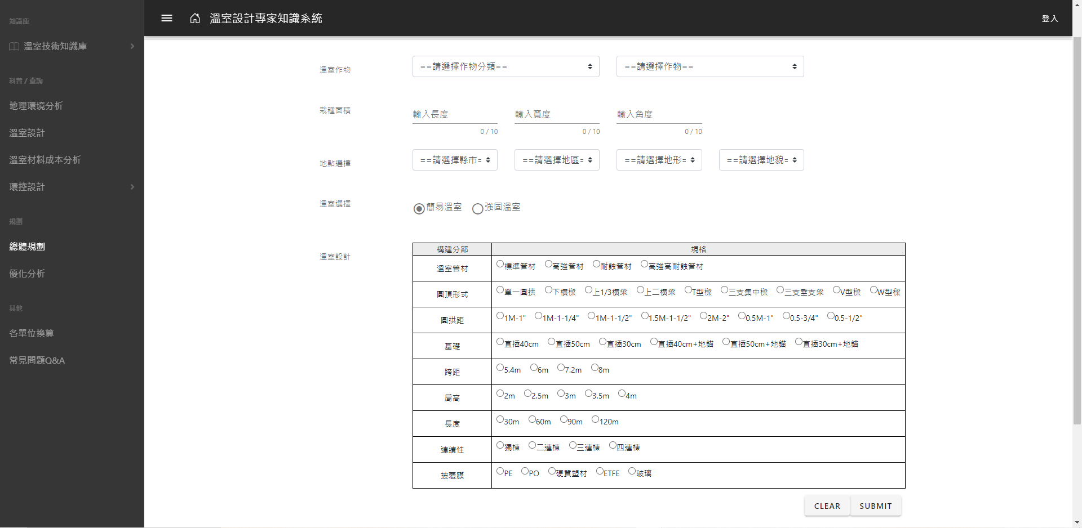
總體規劃-表單
Project adding
根據選擇，以下的溫室設計會顯示不同的表單內容

Slide 4
謝謝觀看

